Slide 1

前言
Android课程
android开发应用核心课程
讲 师
鲜 继 勇
联系电话: 18729308106

Slide 2
第二十三章 Service
Service简介
Service启动流程
Service生命周期
Service运用

Slide 3
Service简介
Service是android 系统中的四大组件之一（Activity、Service、BroadcastReceiver、ContentProvider），它跟Activity的级别差不多，但是不需要界面的功能而是一直在Android系统的后台运行，并且可以和其他组件进行交互。service可以在很多场合的应用中使用，比如播放多媒体的时候用户启动了其他Activity这个时候程序要在后台继续播放，比如检测SD卡上文件的变化，再或者在后台记录你地理信息位置的改变等等，总之服务总是藏在后台的。一切为用户服务。

Slide 4
Service生命周期
Service的生命周期并不像Activity那么复杂，Service从启动到销毁，只会经历以下三个过程：
1、创建服务 2、开始服务 3、销毁服务
一个服务实际上是一个继承自Service的类，分别调用其中的onCreate()、onStart()、onDestroy()三个事件方法进行交互。
当我们第一次启动Service时，先后调用了onCreate()、onStart()这两个方法；当停止Service时，则执行onDestroy()方法。
需要注意的是：一个服务只会创建一次、销毁一次，但可以开始多次。

Slide 5
创建并使用Service
定义一个Service类，继承自Service类。
重写其中的方法
在主清单配置文件中进行注册
启动Service

Slide 6
Service第一种启动流程
context.startService() 启动流程：
context.startService() -> onCreate() -> onStart() -> Service running -> context.stopService() -> onDestroy() -> Service stop
—如果Service还不存在，android先调用onCreate()，然后调onStart()；
—如果Service已经存在，则只调用onStart()，所以一个Service的onStart
方法可能会重复调用多次，但是服务只有一个。
—如果stopService的时候会直接onDestroy，如果是调用者自己直接退出
而没有调用stopService的话，Service会一直在后台运行，该Service的
调用者再启动起来后可以通过stopService关闭Service。
所以调用startService的生命周期为：onCreate --> onStart (可多次调用) --> onDestroy

Slide 7
Activity绑定Service
使用上面介绍的方法启动服务，并且未调用stopService来停止服务，这个服务就会随着Android系统的启动而启动，随着Android系统的关闭而关闭。也就是服务会在Android系统启动后一直在后台运行，直到Android系统关闭后服务才停止。但有时我们希望在启动服务的Activity关闭后服务自动关闭，这就需要将Activity和Service进行绑定。
那么如何才能做到进行绑定呢？

Slide 8
Service第二种启动流程
context.bindService()启动流程：
context.bindService() -> onCreate() -> onBind() -> Service running -> onUnbind() -> onDestroy() -> Service stop
onBind()将返回给客户端一个IBind接口实例，IBind允许客户端回调服务的方法，比如得到Service的实例、运行状态或其他操作。这个时候把调用者（Context，例如Activity）会和Service绑定在一起，Context退出了，Srevice就会调用onUnbind->onDestroy相应退出。
所以调用bindService的生命周期为：onCreate --> onBind(只一次，不可多次绑定) --> onUnbind --> onDestory。
在Service每一次的开启关闭过程中，只有onStart可被多次调用(通过多次startService调用)，其他onCreate，onBind，onUnbind，onDestory在一个生命周期中只能被调用一次。

Slide 9
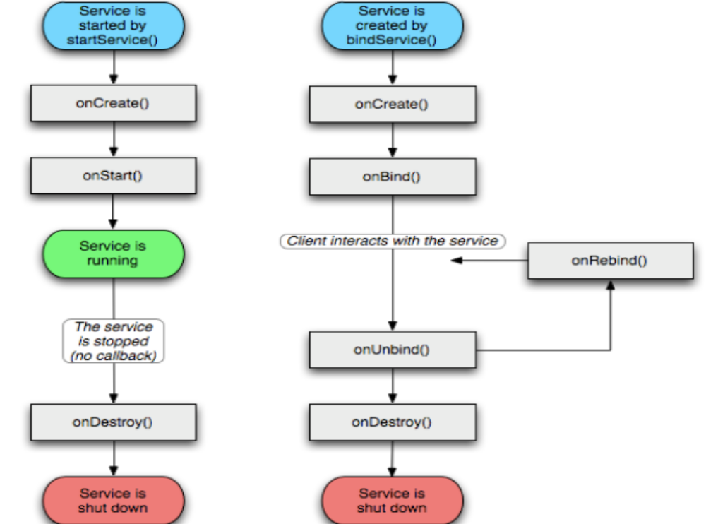
两种方式下的生命周期对比

Slide 10
Service应用实例
简单的音乐播放的应用，分别使用startService和bindService来启动本地的服务。

